Slide 1
11장. 기본 API 클래스

Slide 2
1절. 자바 API 도큐먼트
2절. java.lang과 java.util 패키지
3절. Object 클래스
4절. Objects 클래스
5절. System 클래스
6절. Class 클래스
7절. String 클래스
8절. StringTokenizer 클래스

Slide 3
9절. StringBuffer, StringBuilder 클래스
10절. 정규 표현식과 Pattern 클래스
11절. Arrays 클래스
12절. 포장(Wrapper) 클래스
13절. Math, Random 클래스
14절. Date, Calendar 클래스
15절. Format 클래스
16절. java.time 패키지

Slide 4
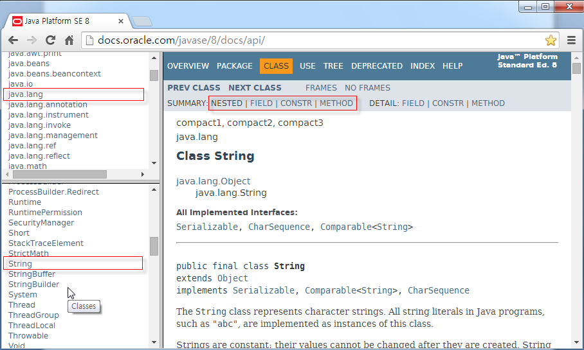
1절. 자바 API 도큐먼트
자바 API란?
자바에서 기본적으로 제공하는 라이브러리(library)
프로그램 개발에 자주 사용되는 클래스 및 인터페이스 모음
API 도큐먼트 (p.454~456)
쉽게 API 찾아 이용할 수 있도록 문서화한 것
HTML 페이지로 작성되어 있어 웹 브라우저로 바로 볼 수 있음
http://docs.oracle.com/javase/8/docs/api/

Slide 5
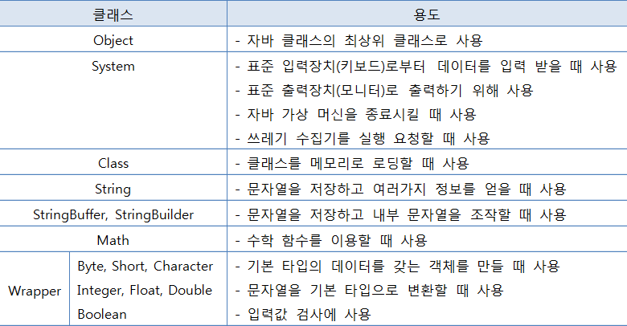
2절. java.lang과 java.util 패키지
java.lang 패키지
자바 프로그램의 기본적인 클래스를 담은 패키지
포함된 클래스와 인터페이스는 import 없이 사용
주요 클래스

Slide 6
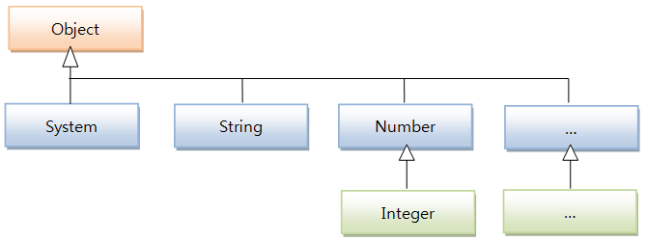
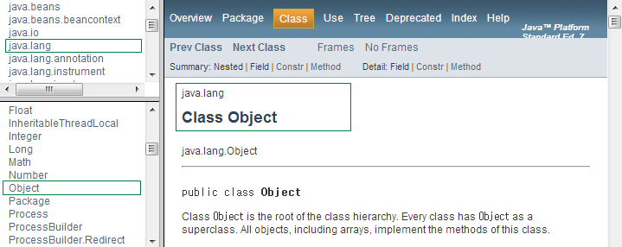
3절. Object 클래스
자바의 최상위 부모 클래스
다른 클래스 상속하지 않으면 java.lang.Object 클래스 상속 암시
Object의 메소드는 모든 클래스에서 사용 가능

Slide 7
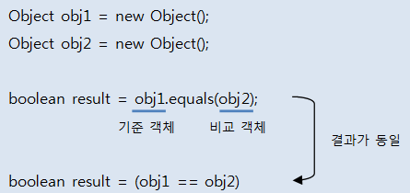
3절. Object 클래스
객체 비교(equals() 메소드)
기본적으로 == 연산자와 동일한 결과 리턴 (번지 비교)
논리적 동등 위해 오버라이딩 필요
논리적 동등이란?
같은 객체이건 다른 객체이건 상관없이 객체 저장 데이터 동일
Object의 equals() 메소드
재정의하여 논리적 동등 비교할 때 이용

Slide 8
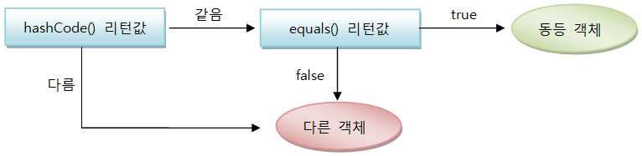
3절. Object 클래스
객체 해시코드(hashCode()) (p.461~463)
객체 해시코드란?
객체 식별할 하나의 정수값
객체의 메모리 번지 이용해 해시코드 만들어 리턴
개별 객체는 해시코드가 모두 다름
논리적 동등 비교 시 hashCode() 오버라이딩의 필요성
컬렉션 프레임워크의 HashSet, HashMap, Hashtable 과 같은 클래스는 두 객체가 동등한 객체인지 판단할 때 아래와 같은 과정을 거침

Slide 9
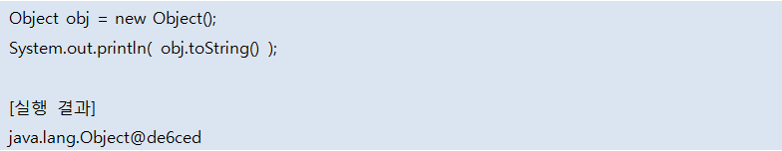
3절. Object 클래스
객체 문자정보(toString())
객체를 문자열로 표현한 값
Object 클래스의toString() 메소드는 객체의 문자 정보 리턴
일반적으로 의미 있는 문자정보가 나오도록 재정의
Date 클래스- 현재 시스템의 날짜와 시간 정보 리턴
String 클래스 - 저장하고 있는 문자열 리턴
System.out.pritnln(Object) 메소드
Object의 toString()의 리턴값 출력

Slide 10
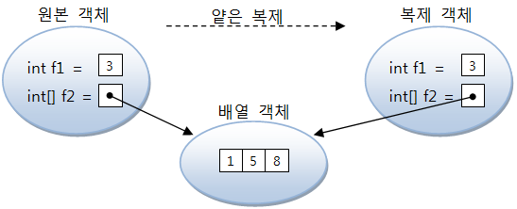
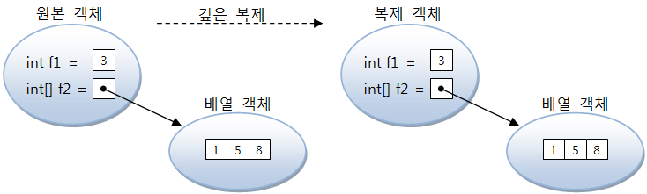
3절. Object 클래스
객체 복제(clone())
원본 객체의 필드 값과 동일한 값을 가지는 새로운 객체 생성하는 것
복제 종류
얕은 복제(thin clone): 필드 값만 복제 (참조 타입 필드는 번지 공유)
깊은 복제(deep clone): 참조하고 있는 객체도 복제
Object의 clone() 메소드
동일한 필드 값 을 가진 얕은 복제된 객체 리턴
java.lang.Cloneable 인터페이스 구현한 객체만 복제 가능
깊은 복제 - clone() 메소드 재정의하고 참조 객체도 복제해야

Slide 11
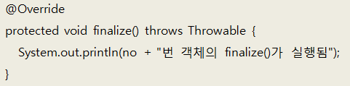
3절. Object 클래스
객체 소멸자(finalize())
GC는 객체를 소멸하기 직전 객체 소멸자(finalize()) 실행
Object의 finalize() 는 기본적으로 실행 내용이 없음
객체가 소멸되기 전에 실행할 코드가 있다면?
Object의 finalize() 재정의
될 수 있으면 소멸자는 사용하지 말 것
GC는 메모리의 모든 쓰레기 객체를 소멸하지 않음
GC의 구동 시점이 일정하지 않음

Slide 12
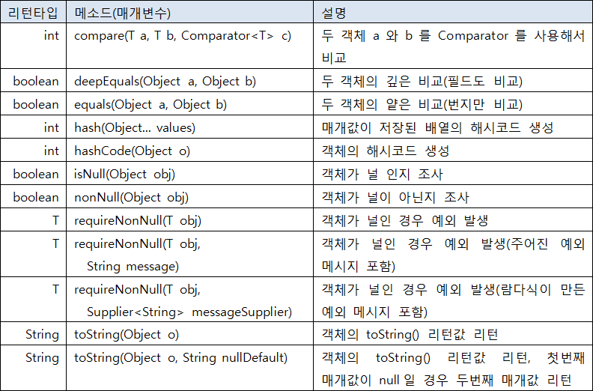
4절. Objects 클래스
Objects 클래스
Object의 유틸리티 클래스

Slide 13

4절. Objects 클래스
객체 비교 (Objects.compare(T a, T b, Comparator<T> c))
a, b 두 객체를 비교자(c)로 비교해 int값 리턴
Comparator<T> 인터페이스
제너릭 인터페이스 타입
T 타입의 객체를 비교하는 compare(T a, T b) 메소드 가짐
비교 예제 p.474~476

Slide 14
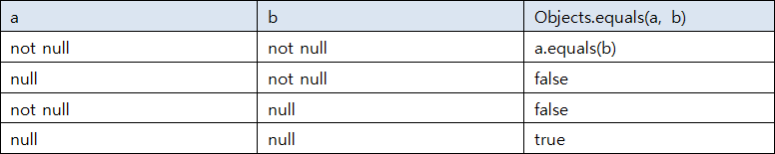
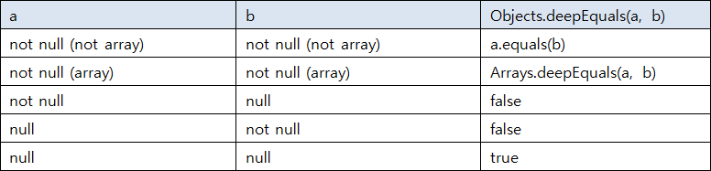
4절. Objects 클래스
동등 비교(equals()와 deepEquals())
두 객체의 동등 비교
Objects.equals(Object a, Object b)
deepEquals(Object a, Object b)
비교할 객체가 배열일 경우 항목 값까지도 비교

Slide 15
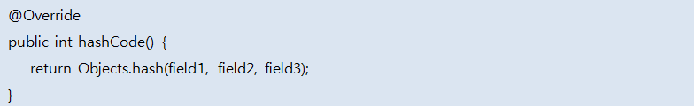
4절. Objects 클래스
해시코드 생성(hash(), hashCode())
Objects.hash(Object… values)
매개값으로 주어진 값들 이용해 해시 코드 생성하는 역할
Arrays.hashCode(Object[]) 호출해 해시코드 얻어 리턴
클래스의 hashCode()의 리턴값 생성할 때 유용하게 사용
Objects.hashCode(Object o)
o.hashCode() 호출하고 받은 값 리턴
매개값이 null 이면 0 리턴

Slide 16
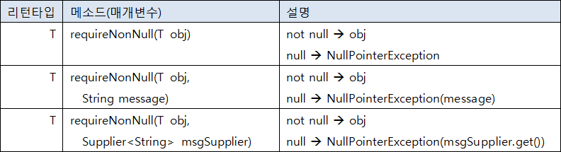
4절. Objects 클래스
널 여부 조사(isNull(), nonNull(), requireNonNull())
Objects.isNull(Object obj)
obj가 null일 경우 true
Objects.nonNull(Object obj)
obj가 not null일 경우 true
requireNonNull()

Slide 17
4절. Objects 클래스
객체 문자정보(toString())
객체의 문자정보 리턴
첫 번째 매개값이 not null - toString ( )으로 얻은 값을 리턴
null이면 “null” 또는 두 번째 매개값인 nullDefault 리턴

Slide 18
5절. System 클래스
System 클래스 용도
운영체제의 기능 일부 이용 가능
프로그램 종료, 키보드로부터 입력, 모니터 출력, 메모리 정리, 현재 시간 읽기
시스템 프로퍼티 읽기, 환경 변수 읽기
프로그램 종료(exit())
기능 - 강제적으로 JVM 종료
int 매개값을 지정하도록 - 종료 상태 값
정상 종료일 경우 0, 비정상 종료일 경우 0 이외 다른 값
어떤 값 주더라도 종료
만약 특정 상태 값이 입력되었을 경우에만 종료하고 싶다면?
자바의 보안 관리자 설정

Slide 19

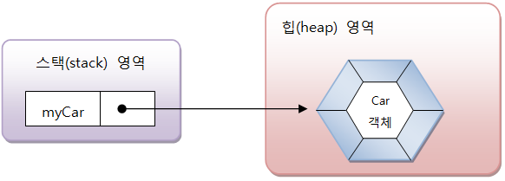
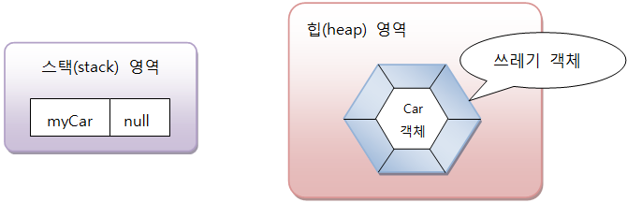
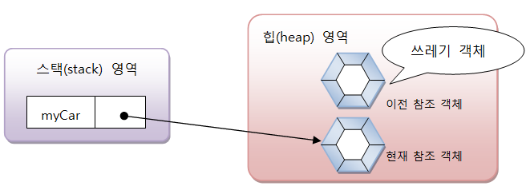
5절. System 클래스
쓰레기 수집기 실행 요청(gc()) (p.482~484)

Slide 20
5절. System 클래스
현재 시각 읽기
현재 시간을 읽어 밀리 세컨드(currentTimeMillis() -> 1/1000초) 와 나노세컨드(nanoTime()->1/10⁹초) 단위의 long값 리턴
주로 프로그램 실행 소요 시간 구할 때 이용

Slide 21
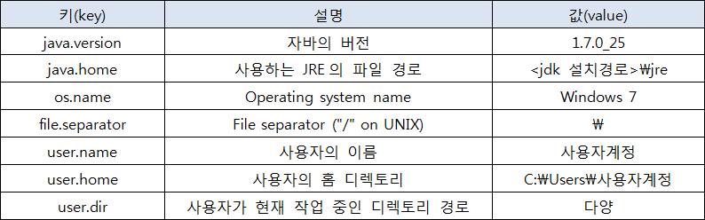
5절. System 클래스
시스템 프로퍼티 읽기(getProperty())
시스템 프로퍼티란?
JVM이 시작할 때 자동 설정되는 시스템의 속성값
대표적인 키와 값
시스템 프로퍼티 읽어오는 법

Slide 22
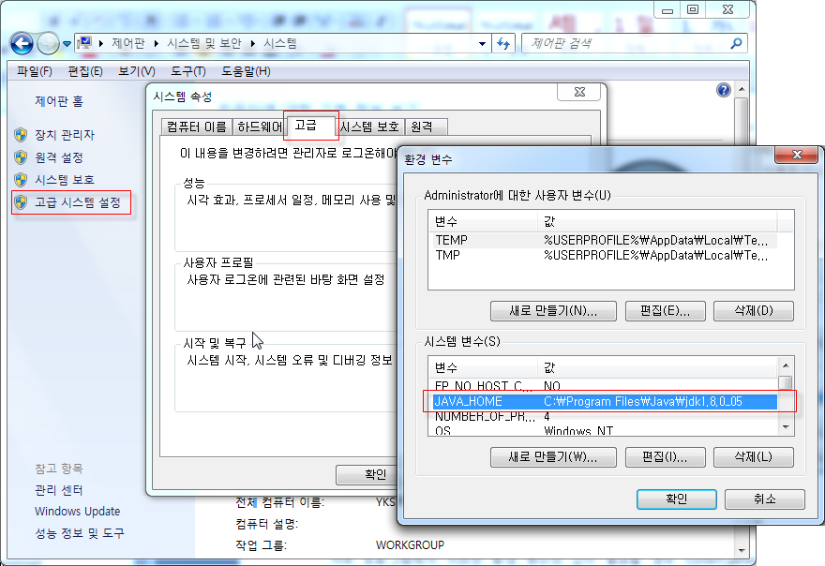
5절. System 클래스
환경 변수 읽기(getenv())
운영체제가 제공하는 환경 변수 값 (문자열) 을 읽음

Slide 23
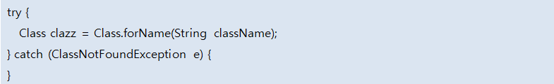
6절. Class 클래스
Class 클래스
클래스와 인터페이스의 메타 데이터 관리
메타데이터: 클래스의 이름, 생성자 정보, 필드 정보, 메소드 정보
Class 객체 얻기(getClass(), forName())
객체로부터 얻는 방법
문자열로부터 얻는 방법
리플렉션 (p.491~493)
클래스의 생성자, 필드, 메소드 정보를 알아내는 것

Slide 24

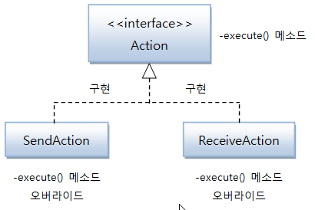

6절. Class 클래스
동적 객체 생성(newInstance()) (p.493~496)
실행 도중 클래스 이름이 결정될 경우 동적 객체 생성 가능

Slide 25
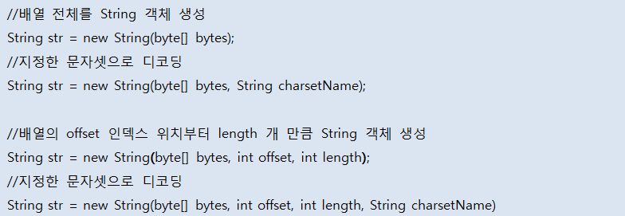

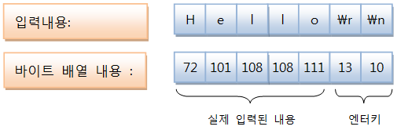
7절. String 클래스
생성자
byte[] 배열을 문자열로 변환하는 생성자
키보드로부터 읽은 바이트 배열을 문자열로 변환
파일의 내용을 읽거나,
네트워크를 통해 받은 데이터는
보통 byte[] 배열이므로
이것을 문자열로 변환하기 위해 사용

Slide 26
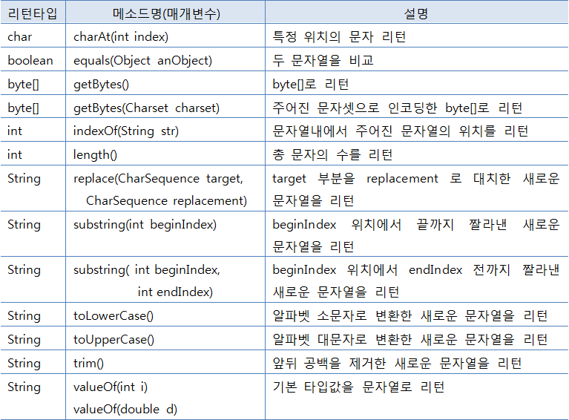
7절. String 클래스
String 메소드
문자열의 추출, 비교, 찾기, 분리, 변환등과 같은 다양한 메소드 가짐
사용 빈도 높은 메소드

Slide 27



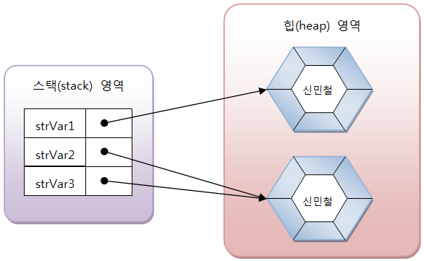


7절. String 클래스
문자 추출(charAt())
매개 값으로 주어진 인덱스의 문자 리턴
문자열 비교(equals())
문자열 비교할 때 == 연산자 사용하면 원하지 않는 결과 발생!

Slide 28
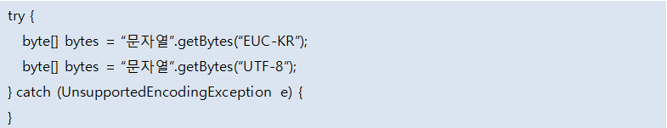
7절. String 클래스
바이트 배열로 변환(getBytes())
시스템의 기본 문자셋으로 인코딩된 바이트 배열 얻기
특정 문자셋으로 인코딩 된 바이트 배열 얻기
[참고] 디코딩

Slide 29


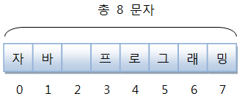

7절. String 클래스
문자열 찾기(indexOf())
매개값으로 주어진 문자열이 시작되는 인덱스 리턴
주어진 문자열이 포함되어 있지 않으면 -1 리턴
특정 문자열이 포함되어 있는지 여부 따라 실행 코드 달리할 때 사용
문자열 길이(length()) – 공백도 문자에 포함

Slide 30
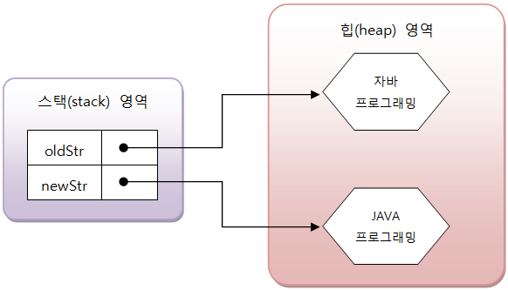
7절. String 클래스
문자열 대치(replace())
첫 번째 매개값인 문자열 찾음
두 번째 매개값인 문자열로 대치
새로운 문자열 리턴

Slide 31


7절. String 클래스
문자열 잘라내기(substring())
substring(int beginIndex, int endIndex)
주어진 시작과 끝 인덱스 사이의 문자열 추출
substring(int beginIndex)
주어진 인덱스 이후부터 끝까지 문자열 추출

Slide 32

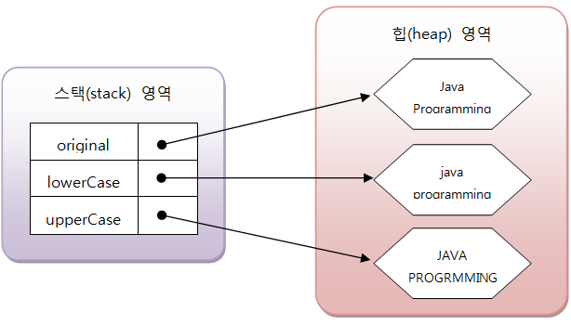
7절. String 클래스
알파벳 소∙대문자 변경 (toLowerCase(), toUpperCase())

Slide 33

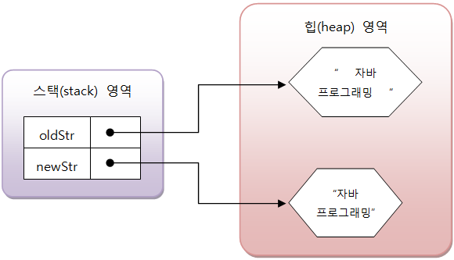
7절. String 클래스
문자열 앞뒤 공백 잘라내기(trim())

Slide 34
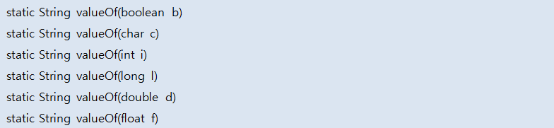
7절. String 클래스
문자열 변환(valueOf())
기본 타입의 값을 문자열로 변환

Slide 35
8절. StringTokenizer 클래스
문자열 분리 방법
String의 split() 메소드 이용
java.util.StringTokenizer 클래스 이용
String의 split()
정규표현식을 구분자로 해서 부분 문자열 분리
배열에 저장하고 리턴

Slide 36
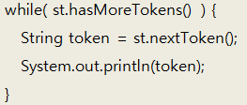
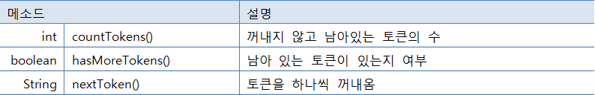
8절. StringTokenizer 클래스
StringTokenizer 클래스

Slide 37

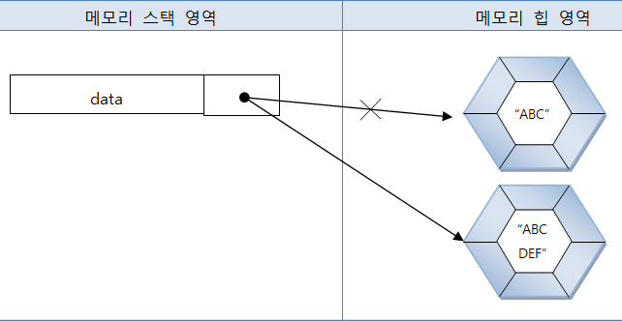
9절. StringBuffer, StringBuilder 클래스
문자열 결합 연산자 +
String 은 내부의 문자열 수정 불가 -> 대치된 새로운 문자열 리턴

Slide 38

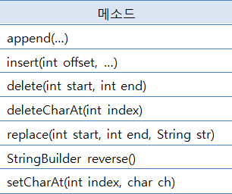
9절. StringBuffer, StringBuilder 클래스
StringBuffer, StringBuilder (p.514~516)
버퍼(buffer:데이터를 임시로 저장하는 메모리)에 문자열 저장
버퍼 내부에서 추가, 수정, 삭제 작업 가능
멀티 스레드환경: StringBuffer 사용
단일 스레드환경: StringBuilder 사용

Slide 39
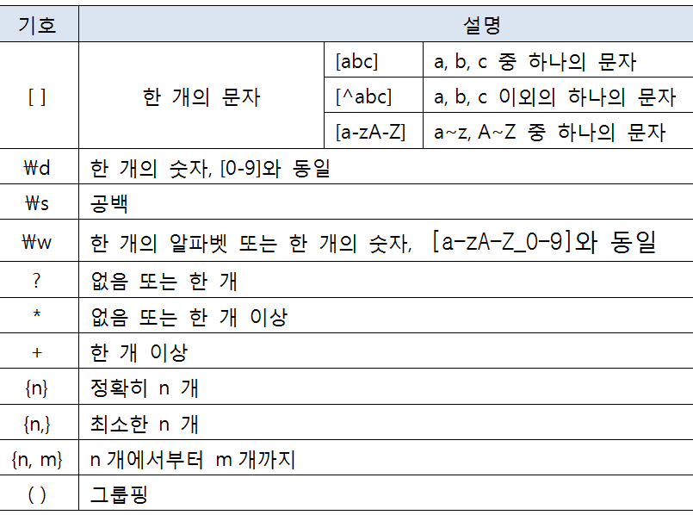
10절. 정규 표현식과 Pattern 클래스
정규 표현식(Regular Expression) 작성 방법
문자열이 정해져 있는 형식으로 구성되어 있는지 검증할 때 사용
Ex) 이메일, 전화번호, 비밀번호 등
문자 또는 숫자 기호와 반복 기호가 결합된 문자열

Slide 40
10절. 정규 표현식과 Pattern 클래스
Pattern 클래스
정규 표현식으로 문자열을 검증하는 역할
결과는 boolean 타입 !!!

Slide 41
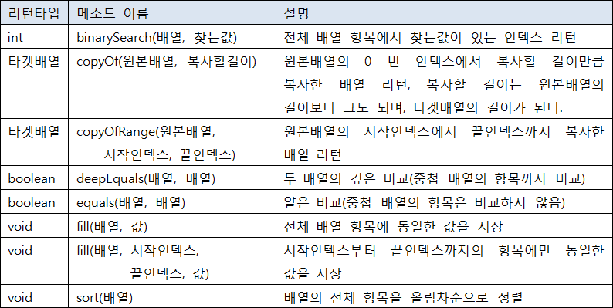
11절. Arrays 클래스
Arrays
배열 조작 기능을 가지고 있는 클래스 - 배열 복사, 항목 정렬, 항목 검색
제공하는 정적 메소드

Slide 42

11절. Arrays 클래스
배열 복사
Arrays.copyOf(원본배열, 복사할 길이)
0 ~ (복사할 길이-1)까지 항목 복사
복사할 길이는 원본 배열의 길이보다 커도 되며 타겟 배열의 길이
copyOfRange(원본 배열, 시작 인덱스, 끝 인덱스)
시작인덱스 ~ (끝 인덱스-1)까지 항목 복사
System.arraycopy()

Slide 43
11절. Arrays 클래스
배열 항목 비교
Arrays.equals(배열, 배열) - 1차 항목의 값만 비교
Arrays.deepEquals(배열, 배열) - 중첩된 배열의 항목까지 비교
배열 항목 정렬
Arrays.sort(배열)- 항목 오름차 순으로 정렬
기본 타입이거나 String 배열 자동 정렬
사용자 정의 클래스 배열은 Comparable 인터페이스를 구현해야만 정렬
배열 항목 검색
특정 값 위치한 인덱스 얻는 것
Arrays.sort(배열)로 먼저 정렬
Arrays.binarySearch(배열, 찾는 값) 메소드로 항목을 찾아야

Slide 44
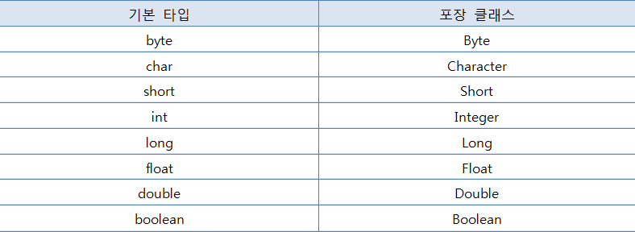
12절. 포장(Wrapper) 클래스
포장(Wrapper) 객체란?
기본 타입(byte, char, short, int, long, float, double, boolean) 값을 내부에 두고 포장하는 객체
기본 타입의 값은 외부에서 변경 불가

Slide 45
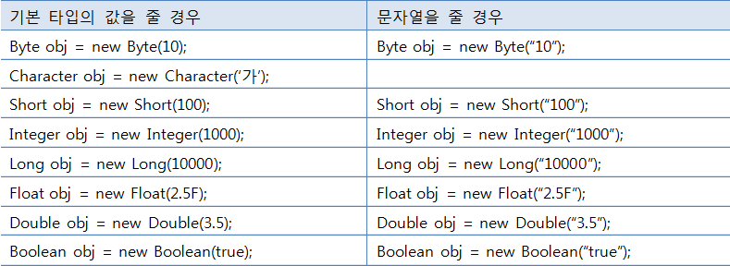
12절. 포장(Wrapper) 클래스
박싱(Boxing)과 언박싱(Unboxing)
박싱(Boxing): 기본 타입의 값을 포장 객체로 만드는 과정
언박싱(Unboxing): 포장 객체에서 기본 타입의 값을 얻어내는 과정
박싱 하는 방법
생성자 이용
valueOf() 메소드 이용

Slide 46
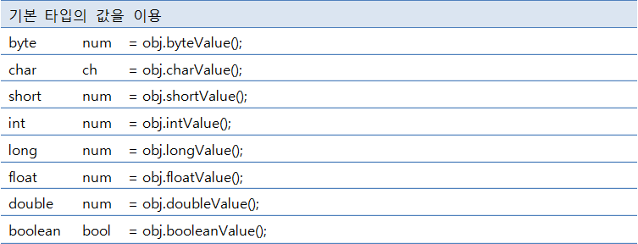
12절. 포장(Wrapper) 클래스
언박싱 코드
각 포장 클래스마다 가지고 있는 클래스 호출
기본 타입명 + Value()

Slide 47


12절. 포장(Wrapper) 클래스
자동 박싱과 언박싱
자동 박싱 - 포장 클래스 타입에 기본값이 대입될 경우 발생
자동 언박싱 - 기본 타입에 포장 객체가 대입될 경우 발생

Slide 48
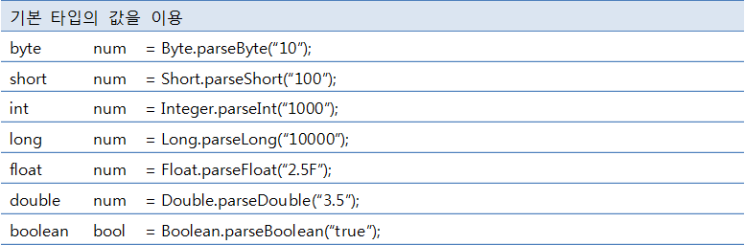
12절. 포장(Wrapper) 클래스
문자열을 기본 타입 값으로 변환
parse + 기본타입 명 → 정적 메소드
포장값 비교
포장 객체는 내부 값을 비교하기 위해 ==와 != 연산자 사용 불가
값을 언박싱해 비교하거나, equals() 메소드로 내부 값 비교할 것

Slide 49
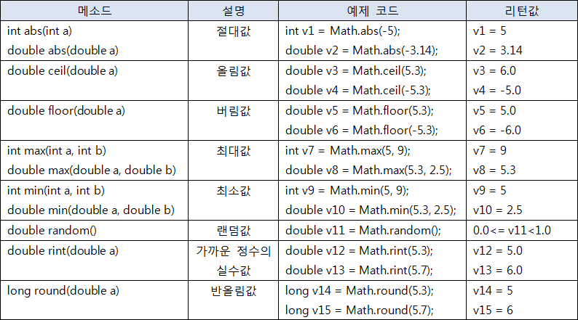
13절. Math, Random 클래스
Math 클래스 (예제는 p.533~536 참고)
수학 계산에 사용할 수 있는 정적 메소드 제공

Slide 50

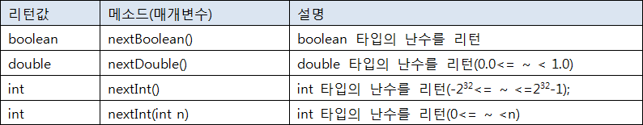
13절. Math, Random 클래스
Random 클래스
boolean, int, long, float, double 난수 입수 가능
난수를 만드는 알고리즘에 사용되는 종자값(seed) 설정 가능
종자값이 같으면 같은 난수
Random 클래스로 부터 Random객체 생성하는 방법
Random 클래스가 제공하는 메소드

Slide 51
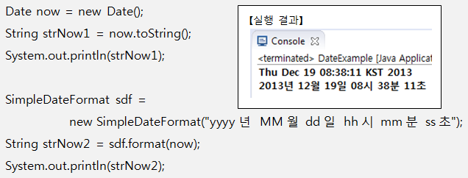
14절. Date, Calendar 클래스
Date 클래스
날짜를 표현하는 클래스
날짜 정보를 객체간에 주고 받을 때 주로 사용

Slide 52
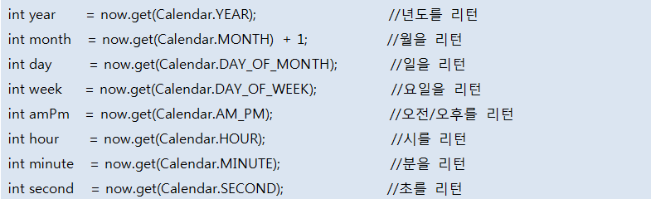
14절. Date, Calendar 클래스
Calendar 클래스
달력을 표현한 추상 클래스
OS에 설정된 시간대(TimeZone) 기준의 Calendar 객체 얻기
다른 시간대의 Calendar 객체 얻기
날짜 및 시간 정보 얻기

Slide 53

15절. Format 클래스
형식(Format) 클래스
숫자와 날짜를 원하는 형식의 문자열로 변환
종류
숫자 형식: DecimalFormat
날짜 형식: SimpleDateFormat
매개변수화 된 문자열 형식: MessageFormat
숫자 형식 클래스(DecimalFormat)
적용할 패턴 선택해 생성자 매개값으로 지정 후 객체 생성

Slide 54
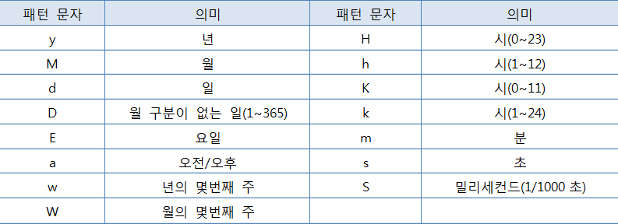

15절. Format 클래스
날짜 형식 클래스(SimpleDateFormat)
매개변수화 된 문자열 형식 클래스(MessageFormat)

Slide 55
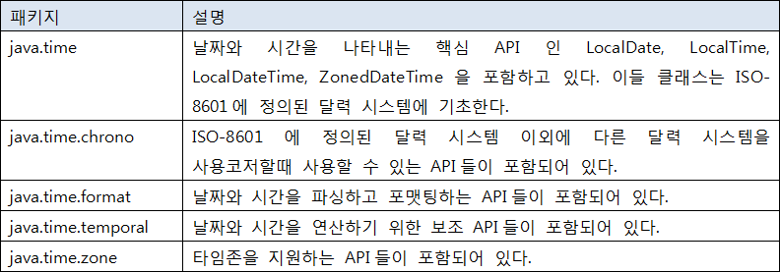
16절. java.time 패키지
java.time 패키지
자바8부터 추가된 패키지
날짜와 시간을 나타내는 여러 가지 API가 새롭게 추가됨
날짜와 시간을 조작하거나 비교하는 기능이 추가됨
Date와 Calendar는 날짜와 시간을 조작하거나 비교하는 기능이 불충분

Slide 56
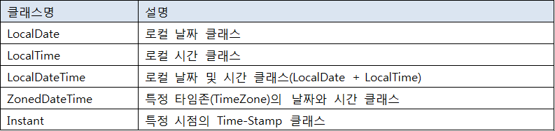
16절. java.time 패키지
날짜와 시간 객체 생성
날짜와 시간을 표현하는 5개의 클래스

Slide 57
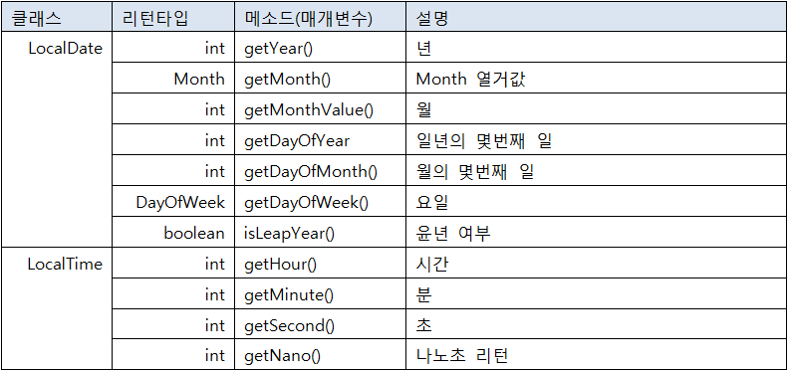

16절. java.time 패키지
날짜와 시간에 대한 정보 얻기
LocalDateTime/ZonedDateTime
isLeapYear()는 toLocalDate() 메소드로 LocalDate로 변환 후 사용
ZonedDateTime에서 제공하는 추가 메소드

Slide 58
16절. java.time 패키지
날짜와 시간을 조작하기 (p.566~559)
빼기와 더하기
빼기 – minus + 변수 (long) 의 형태
Ex) minusYears(long) → 년 빼기
더하기 – plus + 변수 (long) 의 형태

Slide 59

16절. java.time 패키지
변경하기
with(TemporalAdjuster adjuster)
현재 날짜를 기준으로 상대적 날짜 리턴
TemporalAdjuster 객체는 아래 표에 있는 정적 메소드로 얻음

Slide 60

16절. java.time 패키지
Period: 년, 달, 일의 양을 나타내는 날짜 기준 클래스
Duration: 시, 분, 초, 나노초의 양을 나타내는 시간 기준 클래스
날짜와 시간을 비교하기

Slide 61

16절. java.time 패키지
Period와 Duration
Period: 년, 달, 일의 양을 나타내는 날짜 기준 클래스
Duration: 시, 분, 초, 나노초의 양을 나타내는 시간 기준 클래스
between() 메소드의 차이점
Period와 Duration의 between()
년, 달, 일, 초의 단순 차이를 리턴
ChronoUnit의 between()
전체 시간을 기준으로 차이를 리턴

Slide 62

16절. java.time 패키지
파싱과 포맷팅
파싱: 주어진 문자열로 날짜와 시간을 생성
포맷팅: 날짜와 시간을 형식화된 문자열로 변환
파싱(Parsing) 메소드 (p.563~565)
상황에 맞는 포맷 변환 같이 사용

Slide 63


16절. java.time 패키지
포맷팅(Formatting) 메소드
날짜와 시간을 포맷팅된 문자열로 변환

